Slide 1
Ok, Fridge
Полный проект

Slide 2
Описание проекта
Холодильник, дополняющий вашу реальность. Основные фичи продукта:
Распознавание продуктов с привязкой к хозяину
Ведение статистики потребляемых продуктов
Возможность заказа доставки продуктов
Подвижный модуль с голосовым управлением
Команда: Даниленко Александр Борисович
Репозиторий проекта: https://github.com/SyberiaEmperor/OkFridge
Отчет: https://github.com/SyberiaEmperor/OkFridge/blob/master/Full%20project.pptx

Slide 3
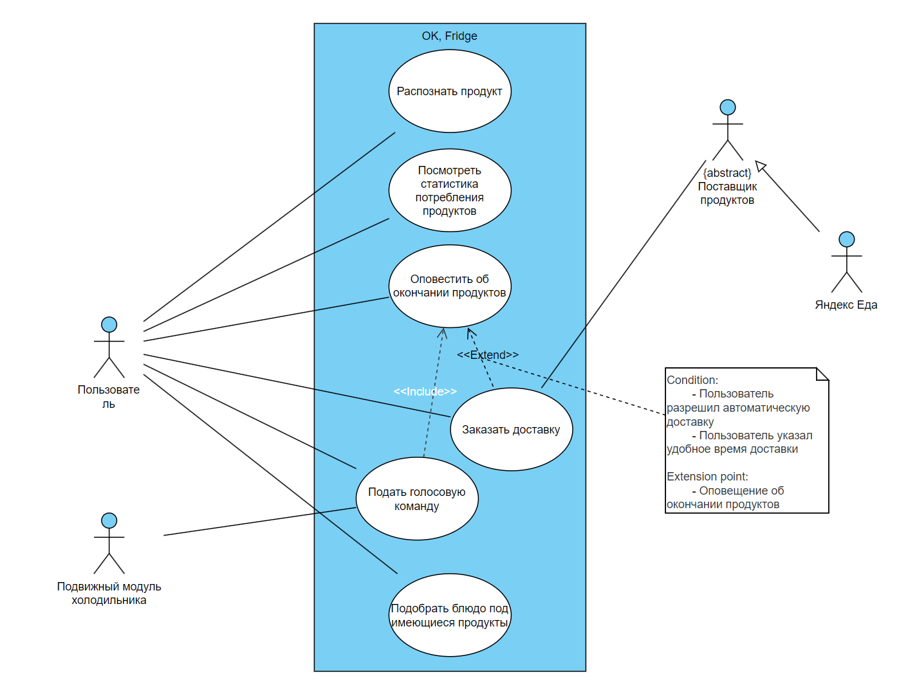
Модель использования

Slide 4
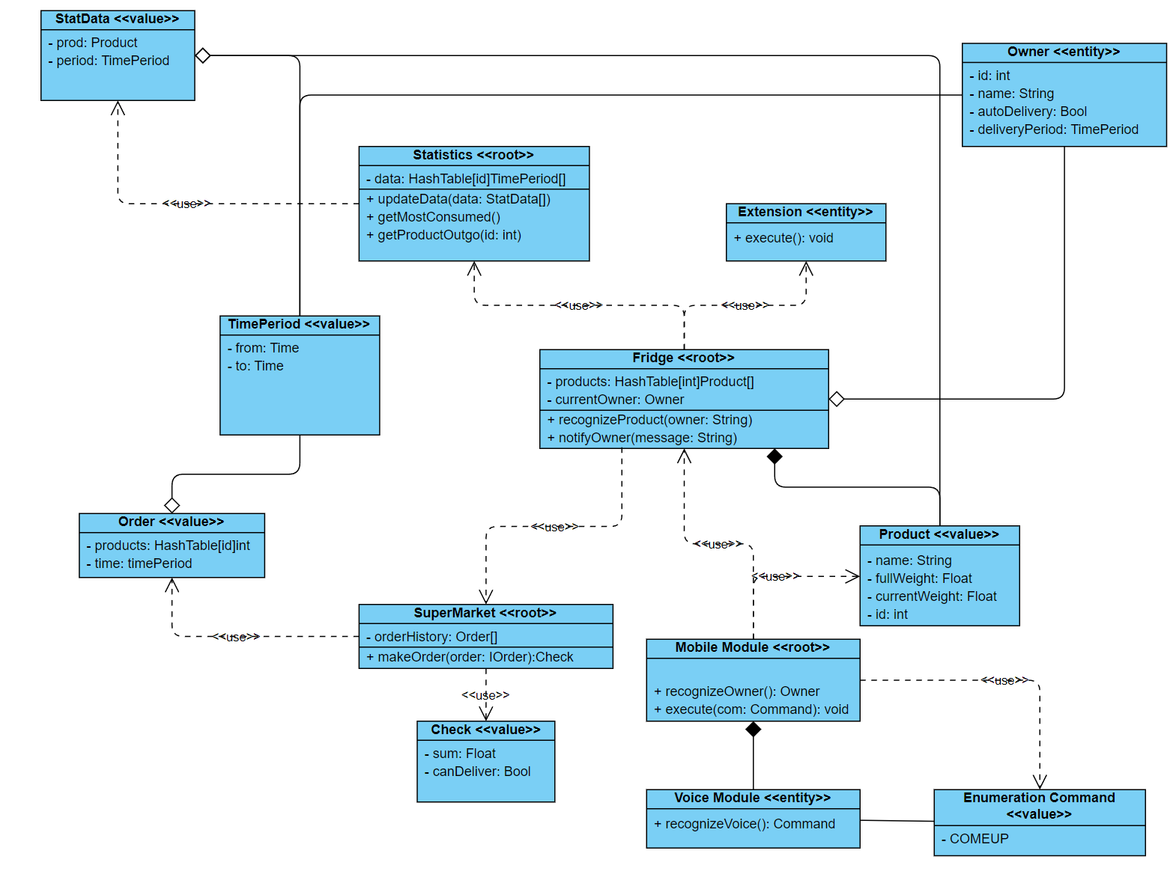
Диаграмма предметной области

Slide 5
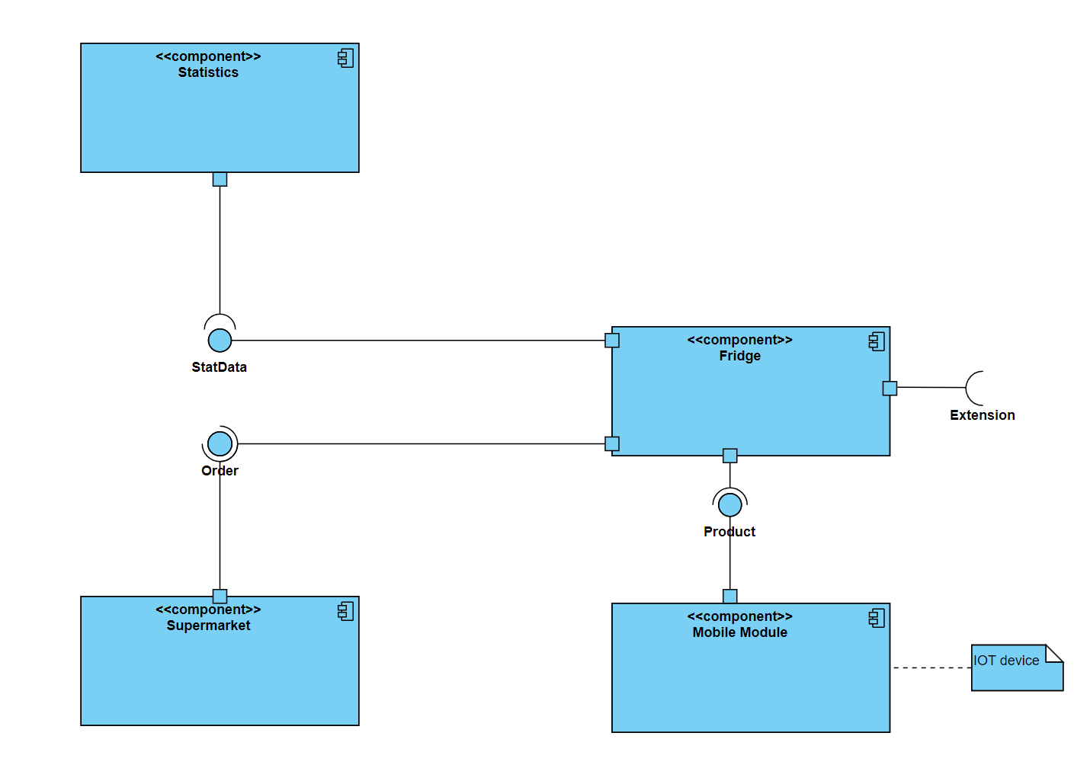
Системная архитектура
Основные принципы:
Открытость
Модульность
Простота использования

Slide 6
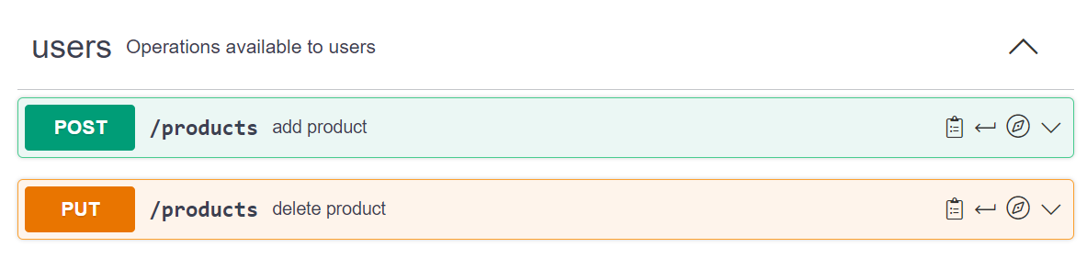
Использование API Fridge
Истории:
Распознать продукт

Slide 7
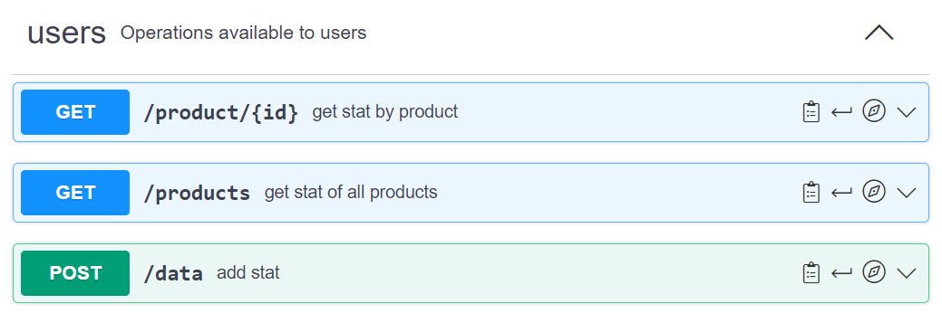
Использование API Statistics
Истории:
Посмотреть статистику потребления продуктов

Slide 8
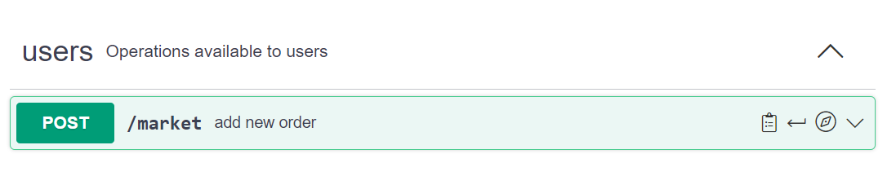
Использование API Supermarket
Истории:
Заказать доставку

Slide 9
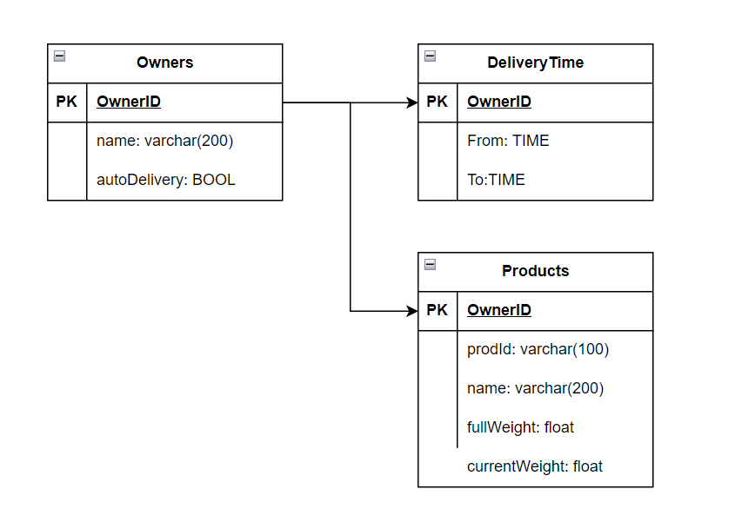
Модель данных Fridge

Slide 10
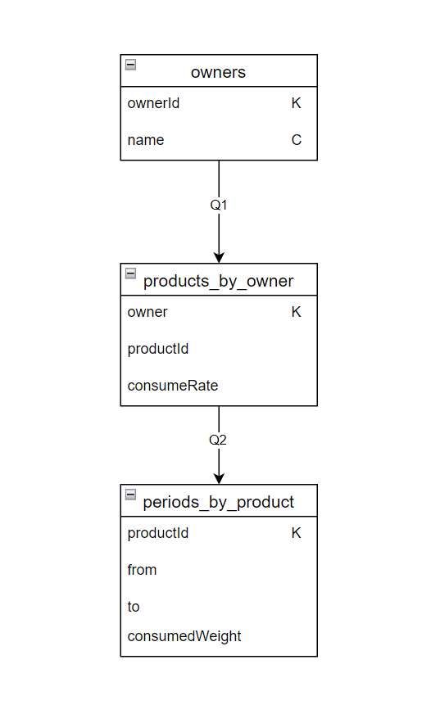
Модель данных Statistics

Slide 11
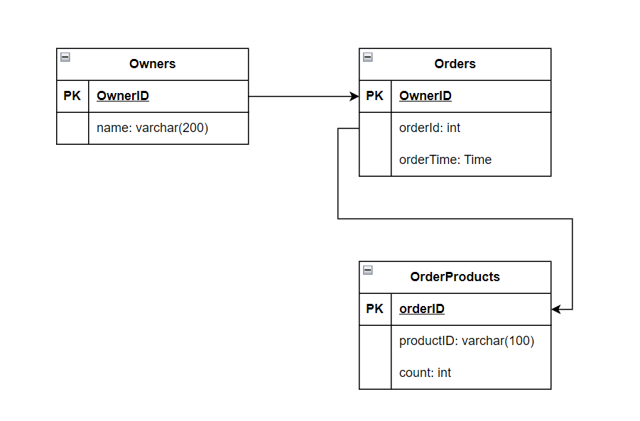
Модель данных Supermarket

Slide 12
Проектировочное решение
Решаемая проблема: Оптимизировать работу со статистическими данными
Решение: Вынести обработку и хранение статистики в отдельный класс и далее в сервис со специализированной моделью данных

